Slide 1
Design Pattern

Slide 2
Content
Behavioral Design Pattern
Chain of Responsibility
Strategy
Structural Design Pattern
Proxy

Slide 3
Behavioral Pattern
Behavioral pattern là design pattern được xây dựng nhằm xác định những hành vi hay phương thức giao tiếp thường hay xuất hiện giữa các object
2 behavioral pattern trong phạm vi buổi thuyết trình:
Chain of responsibility
Strategy

Slide 4
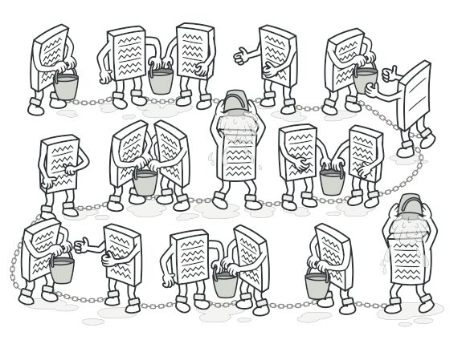
I. Chain of Responsibility (CoR)
Chain of Responsibility là một design pattern cho phép truyền các request qua một chuỗi các handlers
Mỗi handler có thể quyết định xử lý request hay truyền request qua một handler tiếp theo

Slide 5
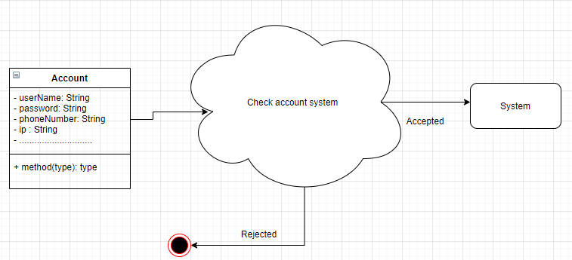
Nhận diện bài toán

Slide 6
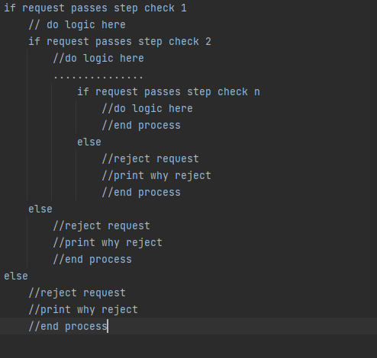
Xử lý bài toán bằng if-else

Slide 7
Hạn chế của phương pháp xử lý thông thường
- Khó mở rộng thêm/bớt các bước xử lý
- Khó thay đổi thứ tự các bước xử lý
- Code dài, khó nhìn, dễ gây nhầm lẫn
- Thay đổi logic một step có thể gây ảnh hưởng đến các step khác → Khó bảo trì
=> Cần sử dụng một cách làm khác

Slide 8
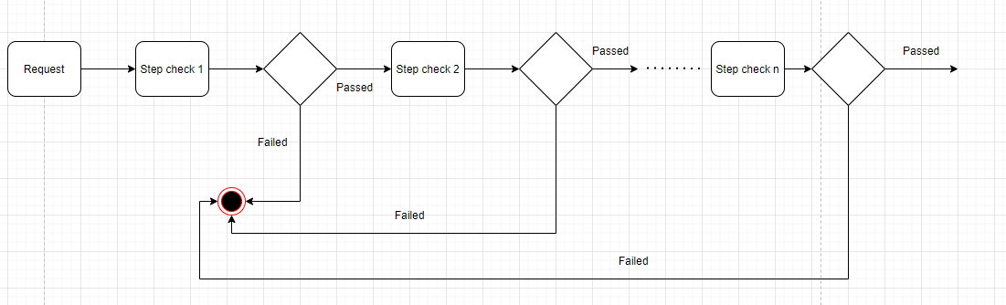
Nhận diện bài toán

Slide 9
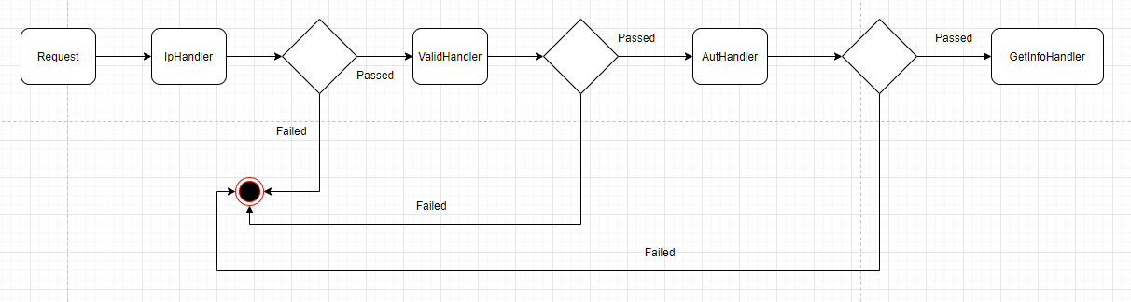
Mô hình CoR của bài toán

Slide 10
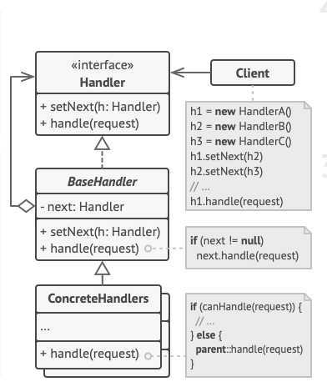
Mô hình CoR, các Component
Handler: định nghĩa hành vi của các handler, mô tả hai phương thức chính là xử lý request và xác định bước tiếp theo
BaseHandler (optional): đóng vai trò là một bản mẫu của một concrete handler
ConcreteHandler: là nơi định nghĩa cụ thể một handler bao gồm các thuộc tính, phương thức xử lý request, phương thức chuyển tiếp bước….
Client: Đóng vai trò làm rõ trình tự xử lý và bắt đầu chuỗi xử lý

Slide 11
Kết hợp Builder với CoR
Lý do kết hợp builder với CoR
Giúp tạo một khuôn xây dựng chuỗi các handler cố định, tránh gây duplicate code hay tránh xây dựng sai logic chuỗi.
Tránh việc phải sử dụng constructor dài
Có thể áp dụng Director để tạo ra nhiều kiểu chuỗi CoR khác nhau

Slide 12
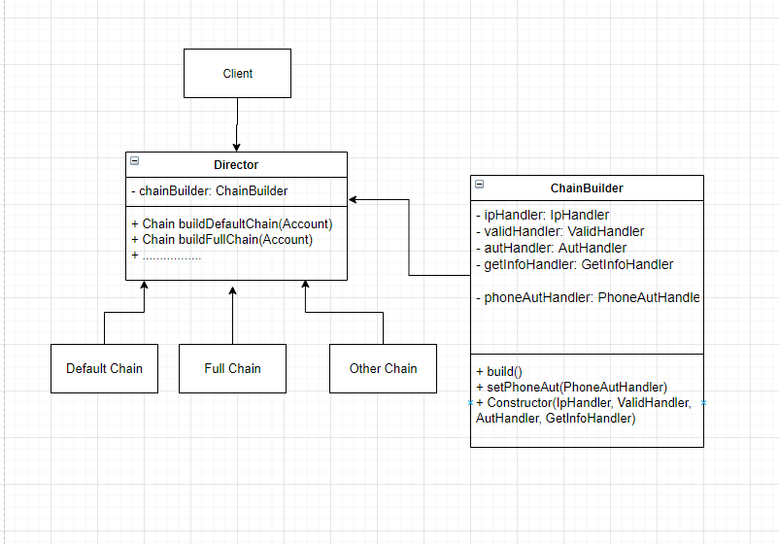
Kết hợp Builder với CoR

Slide 13
Khi nào sử dụng CoR
Cần xử lý các request khác nhau theo nhiều kiểu khác nhau nhưng không biết trước kiểu request hay các bước xử lý từ trước
Cần xử lý request theo một trình tự xác định
Trình tự xử lý của các handlers có thể thay đổi

Slide 14
Pros and Cons
Có thể quản lý trình tự handle request
Áp dụng được S trong solid, 1 handler chỉ xử lý 1 vấn đề logic
Áp dụng O trong solid. Để mở rộng chức năng của chương trình không cần thay đổi các handler đã có từ trước
Một số request có thể không được handle
Code dài, phức tạp, nhiều class

Slide 15
Một số ví dụ sử dụng trong thực tế
Áp dụng vào các bài toán xử lý theo chuỗi như đăng nhập, máy trả tiền thừa, ...
Áp dụng vào các bài toán với mỗi request thì sẽ có cách xử lý tương ứng ví dụ như bài toán gọi điện cho tổng đài

Slide 16
Lưu ý khi sử dụng CoR

Slide 17
II. Strategy
Strategy là một trong những pattern thuộc nhóm behavior pattern.Ý nghĩa thực sự của Strategy Pattern là giúp tách rời phần xử lý một chức năng cụ thể ra khỏi đối tượng.
Sau đó tạo ra một tập hợp các thuật toán để xử lý chức năng đó và lựa chọn thuật toán nào mà chúng ta thấy đúng đắn nhất khi thực thi chương trình.

Slide 18
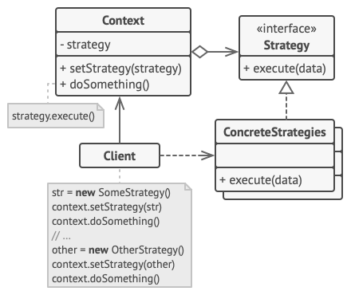
Structure

Slide 19
Ưu và nhược điểm
Ưu điểm:
Có thể tách biệt chi tiết thực hiện thuật toán với nơi sử dụng chúng.
Dễ mở rộng chương trình.
Đảm bảo tính Single Responsibility.
Nhược điểm:
Nếu chỉ có 1 vài thuật toán thì việc xây dựng cấu trúc chương trình theo strategy pattern làm phức tạp cần thiết.

Slide 20
Khi nào sử nên sử dụng strategy?
Khi đoạn code của bạn dễ thay đổi, và muốn tách chúng ra khỏi chương trình chính để dễ dàng bảo trì.
Cần che dấu sự phức tạp, cấu trúc bên trong của thuật toán.

Slide 21
III. Proxy Pattern
Proxy là một structural design pattern cho phép tạo ra một object thay thế cho một object gốc. Object thay thế này quản lí việc gọi object gốc khi có request, cho phép thực thi một số hành động trước và sau khi request được gửi đến
Được dùng để thêm các logic khác logic xử lí của object gốc mà không cần thay đổi code của object gốc

Slide 22
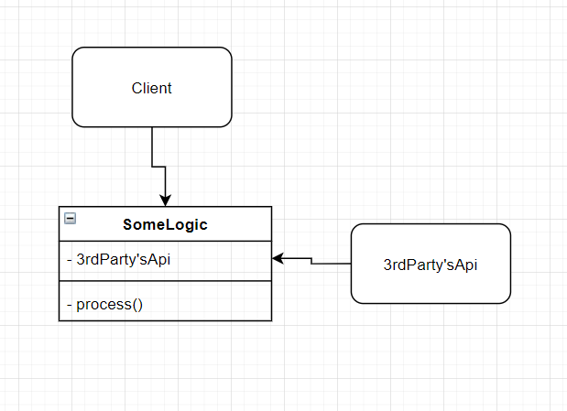
Nhận diện bài toán

Slide 23
Các loại proxy
- virtual proxy: một proxy cho phép lazy initialize object gốc. Dùng nếu việc gọi object gốc ngay từ khi bắt đầu app gây lãng phí tài nguyên
- protection proxy: tạo một proxy để tạo access control cho object gốc, giúp quản lí các request có thể gọi object gốc
- caching proxy: tạo một proxy giúp lưu lại các kết quả những lần gọi object gốc.
- logging proxy: tạo proxy lưu các request
- remote proxy: ………..

Slide 24
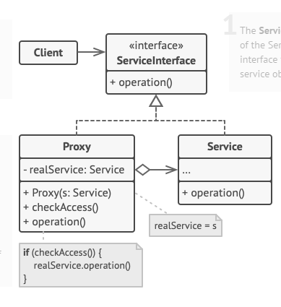
Mô hình proxy

Slide 25
Pros And Cons
Control service mà bên client không biết
Quản lí vòng đời của service
Proxy hoạt động ngay cả khi service không hoạt động
Đảm bảo tính O trong Solid
Làm delay response từ serviec
Làm phức tạp code

